Slide 1

Vue高级特性
Vue高级特性

Slide 2
目录
深入响应式原理
过渡效果
过渡状态
Render函数
自定义指令
前置知识
单文件组件
路由
综合实例

Slide 3
1. 深入响应式原理

Slide 4
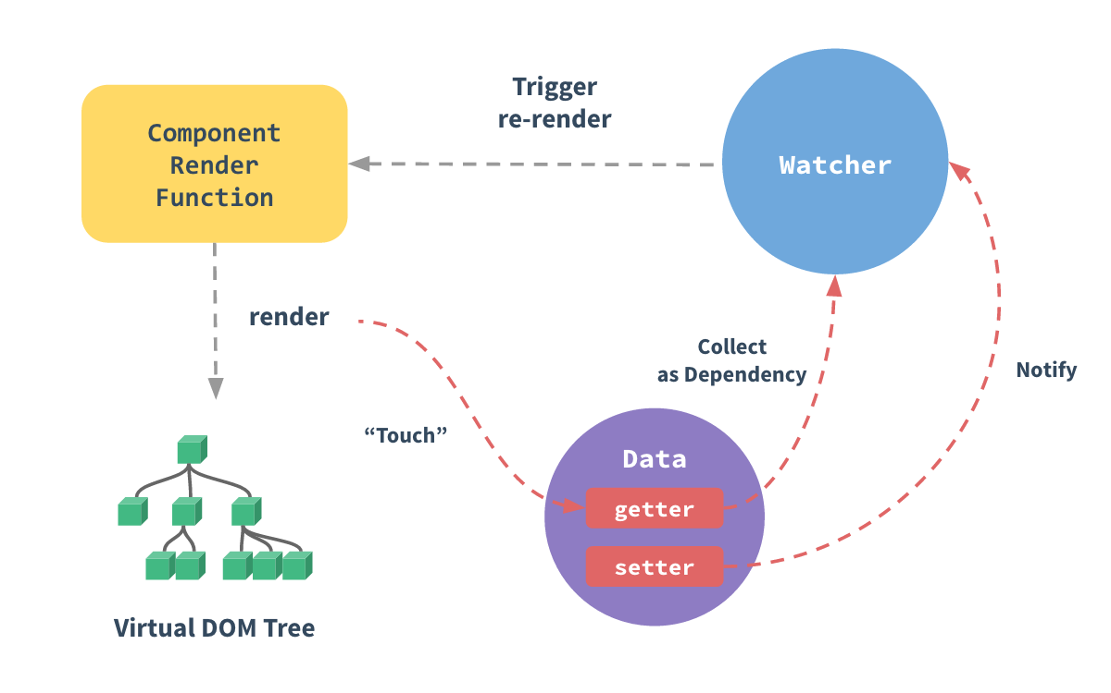
1.1 如何追踪变化
Vue实例使用Object.defineProperty将普通js对象属性转为getter和setter
用户可以使用vue-devtools调试
每个Vue实例有相应的watch程序实例，可以检测并更新相关的组件

Slide 5
1.2 变化检测问题
受JS的限制，属性需要放在data对象上才能让它是相应的
动态设置响应属性，需要使用Vue.set(object,key,value)
Vm.$set是Vue.set的别名
如果想向已有对象添加一些属性，可以新建一个包含原有对象属性和新添加属性的对象

Slide 6
1.3 异步更新队列
Vue执行DOM更新是异步的
Vue.nextTick(callback)

Slide 7
1.4 响应式原理的示例
<!DOCTYPE html>
<html>
<head>
<meta charset="UTF-8">
<title></title>
</head>
<body>
<div id="demo">
<h5>a是data内部的,是响应的:{{a}}</h5>
<h5>b是vm.b设置的,是非响应的:{{b}}</h5>
<h5>c是通过Vue.set响应的:{{extendData.c}}</h5>
<h5> Vue 不允许动态添加根级响应式属性，所以你必须在初始化实例前声明根级响应式属性，哪怕只是一个空值: {{message}}</h5>
</div>
<script src="vue.js" type="text/javascript" charset="utf-8"></script>
<script type="text/javascript">
var vm = new Vue({
el:'#demo',
data:{
a:'a',
extendData:{},
// 声明 message 为一个空值字符串
message: 'hello'
}
});
vm.b = 'b';
Vue.set(vm.extendData,'c','c');
// 之后设置 `message`
vm.message = 'new hello'
vm.$el.textContent === 'new hello' // false
Vue.nextTick(function () {
vm.$el.textContent === 'new hello' // true
})
</script>
</body>
</html>

Slide 8
2. 过渡效果

Slide 9
2.1 主要过渡效果依赖的工具
在 CSS 过渡和动画中自动应用 class
可以配合使用第三方 CSS 动画库，如 Animate.css
在过渡钩子函数中使用 JavaScript 直接操作 DOM
可以配合使用第三方 JavaScript 动画库，如 Velocity.js

Slide 10
2.2 单元素/组件的过渡
Vue 提供了 transition 的封装组件，在下列情形中，可以给任何元素和组件添加 entering/leaving 过渡
条件渲染 （使用 v-if）
条件展示 （使用 v-show）
动态组件
组件根节点

Slide 11
2.3 单元素/组件的过渡的示例
<!DOCTYPE html>
<html>
<head>
<meta charset="UTF-8">
<title></title>
<style type="text/css">
.fade-enter-active, .fade-leave-active {transition: opacity .5s}
.fade-enter, .fade-leave-active {opacity: 0}
</style>
</head>
<body>
<div id="demo">
<button v-on:click="show = !show">
Toggle
</button>
<transition name="fade">
<p v-if="show">hello</p>
</transition>
</div>
<script src="vue.js" type="text/javascript" charset="utf-8"></script>
<script type="text/javascript">
var vm = new Vue({
el:'#demo',
data:{
show: true
}
});
</script>
</body>
</html>

Slide 12
2.4 过渡组件的注意事项
元素封装成过渡组件之后，在遇到插入或删除时，Vue 将
自动嗅探目标元素是否有 CSS 过渡或动画，并在合适时添加/删除 CSS 类名。
如果过渡组件设置了过渡的 JavaScript 钩子函数，会在相应的阶段调用钩子函数。
如果没有找到 JavaScript 钩子并且也没有检测到 CSS 过渡/动画，DOM 操作（插入/删除）在下一帧中立即执行。(注意：此指浏览器逐帧动画机制，与 Vue，和Vue的 nextTick 概念不同)

Slide 13
2.5 css动画过渡
常用的过渡都是使用 CSS 过渡。比如上一个例子。
CSS 动画用法同 CSS 过渡，区别是在动画中 v-enter 类名在节点插入 DOM 后不会立即删除，而是在 animationend 事件触发时删除。

Slide 14
2.6 css动画过渡的示例
<!DOCTYPE html>
<html>
<head>
<meta charset="UTF-8">
<title></title>
<style type="text/css">
.bounce-enter-active {animation: bounce-in .5s;}
.bounce-leave-active {animation: bounce-out .5s;}
@keyframes bounce-in {
0% {transform: scale(0);}
50% {transform: scale(1.5);}
100% {transform: scale(1);}
}
@keyframes bounce-out {
0% {transform: scale(1);}
50% {transform: scale(1.5);}
100% {transform: scale(0);}
}
</style>
</head>
<body>
<div id="example-2">
<button @click="show = !show">Toggle show</button>
<transition name="bounce">
<p v-if="show">Look at me!</p>
</transition>
</div>
<script src="vue.js" type="text/javascript" charset="utf-8"></script>
<script type="text/javascript">
new Vue({
el: '#example-2',
data: {
show: true
}
})
</script>
</body>
</html>

Slide 15
2.7 自定义类名过渡
我们可以通过特性来自定义过渡类名：
enter-class
enter-active-class
leave-class
leave-active-class
他们的优先级高于普通的类名，这对于 Vue 的过渡系统和其他第三方 CSS 动画库，如 Animate.css 结合使用十分有用。

Slide 16
2.8 自定义过渡的示例
<!DOCTYPE html>
<html>
<head>
<meta charset="UTF-8">
<title></title>
<link rel="stylesheet" type="text/css" href="animate.min.css" />
</head>
<body>
<div id="example-3">
<button @click="show = !show">
Toggle render
</button>
<transition name="custom-classes-transition"
enter-active-class="animated tada"
leave-active-class="animated bounceOutRight">
<p v-if="show">hello</p>
</transition>
</div>
<script src="vue.js" type="text/javascript" charset="utf-8"></script>
<script type="text/javascript">
new Vue({
el: '#example-3',
data: {
show: true
}
})
</script>
</body>
</html>

Slide 17
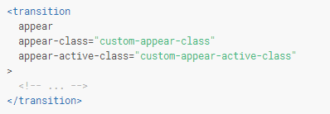
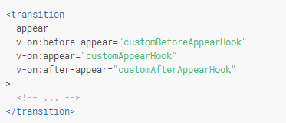
2.3 初始渲染的过渡
可以通过appear特性设置节点在初始渲染的过渡
可以自定义CSS类名
自定义JavaScript钩子
<transition appear>
<!-- ... -->
</transition>

Slide 18
2.4 多个组件的过渡
多个组件的过渡很简单很多 - 我们不需要使用 key 特性。相反，我们只需要使用动态组件
new Vue({
el: '#transition-components-demo',
data: {
view: 'v-a'
},
components: {
'v-a': {
template: '<div>Component A</div>'
},
'v-b': {
template: '<div>Component B</div>’}
}})

Slide 19
2.5 多个组件的过渡的示例
<!DOCTYPE html>
<html>
<head>
<meta charset="UTF-8">
<title></title>
<style type="text/css">
.component-fade-enter-active,.component-fade-leave-active {transition: opacity .3s ease;}
.component-fade-enter,.component-fade-leave-active {opacity: 0;}
</style>
</head>
<body>
<div id="example-3">
<input type="radio" v-model="view" value="v-a"/>A
<input type="radio" v-model="view" value="v-b"/>B
<transition name="component-fade" mode="out-in">
<component v-bind:is="view"></component>
</transition>
</div>
<script src="vue.js" type="text/javascript" charset="utf-8"></script>
<script type="text/javascript">
new Vue({
el: '#example-3',
data: {
view: 'v-a'
},
components: {
'v-a': {
template: '<div>Component A</div>'
},
'v-b': {
template: '<div>Component B</div>'
}
}
})
</script>
</body>
</html>

Slide 20
2.6 列表过渡
列表的进入和离开过渡
列表的位移过渡
列表的渐进过渡

Slide 21
2.7 列表进入和离开过渡的示例
<!DOCTYPE html>
<html>
<head>
<meta charset="UTF-8">
<title></title>
</head>
<style type="text/css">
.list-item {display: inline-block;margin-right: 10px;}
ist-enter-active,.list-leave-active {transition: all 1s;}
.list-enter,.list-leave-active {opacity: 0;transform: translateY(30px);}
</style>
<body>
<div id="list-demo" class="demo">
<button v-on:click="add">Add</button>
<button v-on:click="remove">Remove</button>
<transition-group name="list" tag="p">
<span v-for="item in items" v-bind:key="item" class="list-item">{{ item }}</span>
</transition-group>
</div>
<script src="vue.js" type="text/javascript" charset="utf-8"></script>
<script type="text/javascript">

Slide 22
2.7 列表进入和离开过渡的示例
new Vue({
el: '#list-demo',
data: {
items: [1, 2, 3, 4, 5, 6, 7, 8, 9],
nextNum: 10
},
methods: {
randomIndex: function() {
return Math.floor(Math.random() * this.items.length)
},
add: function() {
this.items.splice(this.randomIndex(), 0, this.nextNum++)
},
remove: function() {
this.items.splice(this.randomIndex(), 1)
},
}
})
</script>
</body>
</html>

Slide 23
2.8 列表位移过渡的示例
<!DOCTYPE html>
<html>
<head>
<meta charset="UTF-8">
<title></title>
</head>
<style type="text/css">
.flip-list-move {transition: transform 1s;}
</style>
<body>
<script src="https://cdnjs.cloudflare.com/ajax/libs/lodash.js/4.14.1/lodash.min.js"></script>
<div id="flip-list-demo" class="demo">
<button v-on:click="shuffle">Shuffle</button>
<transition-group name="flip-list" tag="ul">
<li v-for="item in items" v-bind:key="item">
{{ item }}
</li>
</transition-group>
</div>
<script src="vue.js" type="text/javascript" charset="utf-8"></script>
<script type="text/javascript">
new Vue({
el: '#flip-list-demo',
data: {
items: [1, 2, 3, 4, 5, 6, 7, 8, 9]
},
methods: {
shuffle: function() {
this.items = _.shuffle(this.items)
}
}
})
</script>
</body>
</html>

Slide 24
2.9 列表渐进过渡的示例
<!DOCTYPE html>
<html>
<head>
<meta charset="UTF-8">
<title></title>
</head>
<style type="text/css">
.list-item {display: inline-block;margin-right: 10px;}
.list-enter-active,.list-leave-active {transition: all 1s;}
.list-enter,.list-leave-active {opacity: 0;transform: translateY(30px);}
</style>
<body>
<script src="https://cdnjs.cloudflare.com/ajax/libs/velocity/1.2.3/velocity.min.js"></script>
<div id="staggered-list-demo">
<input v-model="query">
<transition-group name="staggered-fade" tag="ul" v-bind:css="false" v-on:before-enter="beforeEnter" v-on:enter="enter" v-on:leave="leave">
<li v-for="(item, index) in computedList" v-bind:key="item.msg" v-bind:data-index="index">{{ item.msg }}</li>
</transition-group>
</div>
<script src="vue.js" type="text/javascript" charset="utf-8"></script>
<script type="text/javascript">
new Vue({
el: '#staggered-list-demo',
data: {
query: '',
list: [{ msg: 'Bruce Lee' },{ msg: 'Jackie Chan' },{ msg: 'Chuck Norris' },{ msg: 'Jet Li' },{ msg: 'Kung Fury' }]
}

Slide 25
2.9 列表渐进过渡的示例
computed: {
computedList: function() {
var vm = this
return this.list.filter(function(item) {
return item.msg.toLowerCase().indexOf(vm.query.toLowerCase()) !== -1
})
}
},
methods: {
beforeEnter: function(el) {
el.style.opacity = 0
el.style.height = 0
},
enter: function(el, done) {
var delay = el.dataset.index * 150
setTimeout(function() {
Velocity(
el, { opacity: 1, height: '1.6em' }, { complete: done }
)
}, delay)
},
leave: function(el, done) {
var delay = el.dataset.index * 150
setTimeout(function() {
Velocity(
el, { opacity: 0, height: 0 }, { complete: done }
)
}, delay)
}
}
})
</script>
</body>
</html>

Slide 26
3. 过渡状态

Slide 27
3.1 过渡状态
Vue 的过渡系统提供了非常多简单的方法设置进入、离开和列表的动效。那么对于数据元素本身的动效呢，比如：
数字和运算
颜色的显示
SVG 节点的位置
元素的大小和其他的属性
所有的原始数字都被事先存储起来，可以直接转换到数字。做到这一步，我们就可以结合 Vue 的响应式和组件系统，使用第三方库来实现切换元素的过渡状态。

Slide 28
3.1 过渡状态
动态动画与watcher
通过 watcher 我们能监听到任何数值属性的数值更新。例子如下：
<script src="https://unpkg.com/tween.js@16.3.4"></script> <div id="animated-number-demo"> <input v-model.number="number" type="number" step="20"> <p>{{ animatedNumber }}</p> </div>
new Vue({ el: '#animated-number-demo', data: { number: 0, animatedNumber: 0 }, watch: { number: function(newValue, oldValue) { var vm = this function animate (time) { requestAnimationFrame(animate) TWEEN.update(time) } new TWEEN.Tween({ tweeningNumber: oldValue }) .easing(TWEEN.Easing.Quadratic.Out) .to({ tweeningNumber: newValue }, 500) .onUpdate(function () { vm.animatedNumber = this.tweeningNumber.toFixed(0) }) .start() animate() } } })

Slide 29
3.1 过渡状态
动态状态转换
就像 Vue 的过渡组件一样，数据背后状态转换会实时更新，这对于原型设计十分有用。当你修改一些变量，即使是一个简单的 SVG 多边形也可是实现很多难以想象的效果。
通过组件组织过渡
管理太多的状态转换的很快会接近到 Vue 实例或者组件的复杂性，幸好很多的动画可以提取到专用的子组件。

Slide 30
3.2 过渡状态的示例
<!DOCTYPE html>
<html>
<head>
<meta charset="UTF-8">
<script src="tween.js"></script>
<title></title>
</head>
<body>
<div id="example-8">
<input v-model.number="firstNumber" type="number" step="20"> +
<input v-model.number="secondNumber" type="number" step="20"> = {{ result }}
<p>
<animated-integer v-bind:value="firstNumber"></animated-integer> +
<animated-integer v-bind:value="secondNumber"></animated-integer> =
<animated-integer v-bind:value="result"></animated-integer>
</p>
</div>
<script src="vue.js" type="text/javascript" charset="utf-8"></script>
<script type="text/javascript">
Vue.component('animated-integer', {
template: '<span>{{ tweeningValue }}</span>',
props: {
value: {
type: Number,
required: true
}
},
data: function() {
return {
tweeningValue: 0
}
},
watch: {
value: function(newValue, oldValue) {
this.tween(oldValue, newValue)
}
},

Slide 31
3.2 过渡状态的示例
mounted: function() {
this.tween(0, this.value)
},
methods: {
tween: function(startValue, endValue) {
var vm = this
function animate(time) {
requestAnimationFrame(animate)
TWEEN.update(time)
}
new TWEEN.Tween({ tweeningValue: startValue })
.to({ tweeningValue: endValue }, 500)
.onUpdate(function() {
vm.tweeningValue = this.tweeningValue.toFixed(0)
})
.start()
animate()
}
}
})
// All complexity has now been removed from the main Vue instance!
new Vue({
el: '#example-8',
data: {
firstNumber: 20,
secondNumber: 40
},
computed: {
result: function() {
return this.firstNumber + this.secondNumber
}
}
})
</script>
</body>
</html>

Slide 32
4. render函数

Slide 33
4.1 render
Vue.js上不建议使用render函数，如果用了，还不如直接去使用React.js，Vue上面对jsx的使用，远远不如React.js

Slide 34
5. 自定义指令

Slide 35
5.1 自定义指令
钩子函数
指令定义函数提供了几个钩子函数（可选）：
bind: 只调用一次，指令第一次绑定到元素时调用，用这个钩子函数可以定义一个在绑定时执行一次的初始化动作。
inserted: 被绑定元素插入父节点时调用（父节点存在即可调用，不必存在于 document 中）。
update: 被绑定元素所在的模板更新时调用，而不论绑定值是否变化。通过比较更新前后的绑定值，可以忽略不必要的模板更新（详细的钩子函数参数见下）。
componentUpdated: 被绑定元素所在模板完成一次更新周期时调用。
unbind: 只调用一次， 指令与元素解绑时调用。
接下来我们来看一下钩子函数的参数 (包括 el，binding，vnode，oldVnode) 。

Slide 36
5.1 自定义指令
钩子函数参数
钩子函数被赋予了以下参数：
el: 指令所绑定的元素，可以用来直接操作 DOM 。
binding: 一个对象，包含以下属性：
name: 指令名，不包括 v- 前缀。
value: 指令的绑定值， 例如： v-my-directive="1 + 1", value 的值是 2。
oldValue: 指令绑定的前一个值，仅在 update 和 componentUpdated 钩子中可用。无论值是否改变都可用。
expression: 绑定值的字符串形式。 例如 v-my-directive="1 + 1" ， expression 的值是 "1 + 1"。
arg: 传给指令的参数。例如 v-my-directive:foo， arg 的值是 "foo"。
modifiers: 一个包含修饰符的对象。 例如： v-my-directive.foo.bar, 修饰符对象 modifiers 的值是 { foo: true, bar: true }。
vnode: Vue 编译生成的虚拟节点，查阅 VNode API 了解更多详情。
oldVnode: 上一个虚拟节点，仅在 update 和 componentUpdated 钩子中可用。

Slide 37
5.1 自定义指令
函数简写
大多数情况下，我们可能想在 bind 和 update 钩子上做重复动作，并且不想关心其它的钩子函数。可以这样写:
Vue.directive('color-swatch', function (el, binding) { el.style.backgroundColor = binding.value })

Slide 38
5.1 自定义指令
对象字面量
如果指令需要多个值，可以传入一个 JavaScript 对象字面量。记住，指令函数能够接受所有合法类型的 Javascript 表达式。
<div v-demo="{ color: 'white', text: 'hello!' }"></div>
Vue.directive('demo', function (el, binding) { console.log(binding.value.color) // => "white" console.log(binding.value.text) // => "hello!" })

Slide 39
5.2 自定义指令示例
<!DOCTYPE html>
<html>
<head>
<meta charset="UTF-8">
<title></title>
</head>
<body>
<div id="hook-arguments-example" v-demo:hello.a.b="message"></div>
<script src="vue.js" type="text/javascript" charset="utf-8"></script>
<script type="text/javascript">
Vue.directive('demo', {
bind: function(el, binding, vnode) {
var s = JSON.stringify
el.innerHTML =
'name: ' + s(binding.name) + '<br>' +
'value: ' + s(binding.value) + '<br>' +
'expression: ' + s(binding.expression) + '<br>' +
'argument: ' + s(binding.arg) + '<br>' +
'modifiers: ' + s(binding.modifiers) + '<br>' +
'vnode keys: ' + Object.keys(vnode).join(', ')
}
})
new Vue({
el: '#hook-arguments-example',
data: {
message: 'hello!'
}
})
</script>
</body>
</html>

Slide 40
6. 前置知识

Slide 41
6.1 npm
Node.js
简单的说 Node.js 就是运行在服务端的 JavaScript。
Node.js 是一个基于Chrome JavaScript 运行时建立的一个平台。
Node.js是一个事件驱动I/O服务端JavaScript环境，基于Google的V8引擎，V8引擎执行Javascript的速度非常快，性能非常好。
NPM
NPM是随同NodeJS一起安装的包管理工具，能解决NodeJS代码部署上的很多问题

Slide 42
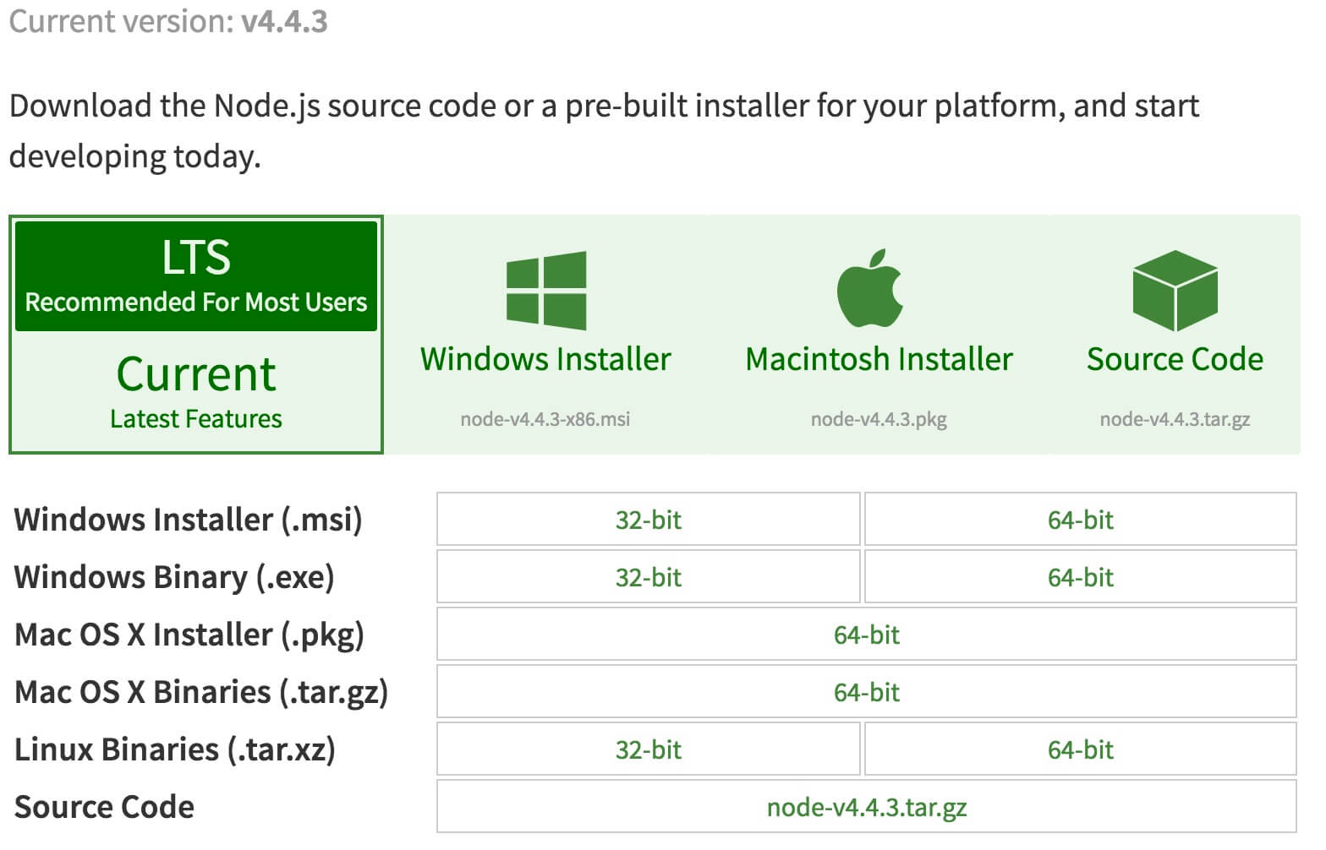
6.1.1 安装Node.js
Node.js安装包及源码下载地址为：https://nodejs.org/en/download/。

Slide 43
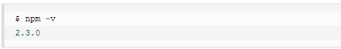
6.1.2 npm的使用场景及升级
NPM常见的使用场景有以下几种：
允许用户从NPM服务器下载别人编写的第三方包到本地使用。
允许用户从NPM服务器下载并安装别人编写的命令行程序到本地使用。
允许用户将自己编写的包或命令行程序上传到NPM服务器供别人使用。
通过输入 "npm -v" 来测试是否成功安装。命令如下，出现版本提示表示安装成功:
使用npm install npm -g 来升级到最新版的npm

Slide 44
6.1.3 使用npm命令安装模块
npm 安装 Node.js 模块语法格式如下：
$ npm install <Module Name>
以下实例，我们使用 npm 命令安装常用的 Node.js web框架模块 express:
$ npm install express
安装好之后，express 包就放在了工程目录下的 node_modules 目录中，因此在代码中只需要通过 require('express') 的方式就好，无需指定第三方包路径。
var express = require('express');

Slide 45
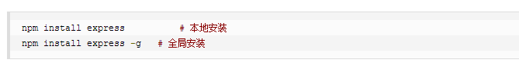
6.1.4 全局安装与本地安装
本地安装
1. 将安装包放在 ./node_modules 下（运行 npm 命令时所在的目录），如果没有 node_modules 目录，会在当前执行 npm 命令的目录下生成 node_modules 目录。
2. 可以通过 require() 来引入本地安装的包。
全局安装
1. 将安装包放在 /usr/local 下或者你 node 的安装目录。
2. 可以直接在命令行里使用。
npm 的包安装分为本地安装（local）、全局安装（global）两种，从敲的命令行来看，差别只是有没有-g而已

Slide 46
6.1.5 Package.json
package.json 位于模块的目录下，用于定义包的属性。
通常使用npm init来生成package.json，其中声明了开发者，以及依赖库等相关信息，完成后，其他人可以直接通过npm install来直接生成你所定义的开发环境，而不需要重新配置

Slide 47
6.1.6 Package.json属性说明
Package.json 属性说明
name - 包名。
version - 包的版本号。
description - 包的描述。
homepage - 包的官网 url 。
author - 包的作者姓名。
contributors - 包的其他贡献者姓名。
dependencies - 依赖包列表。如果依赖包没有安装，npm 会自动将依赖包安装在 node_module 目录下。
repository - 包代码存放的地方的类型，可以是 git 或 svn，git 可在 Github 上。
main - main 字段是一个模块ID，它是一个指向你程序的主要项目。就是说，如果你包的名字叫 express，然后用户安装它，然后require("express")。
keywords - 关键字

Slide 48
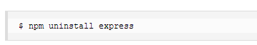
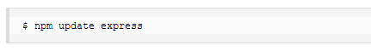
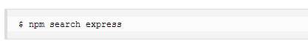
6.1.7 升级、卸载模块
卸载模块
我们可以使用以下命令来卸载 Node.js 模块。
更新模块
我们可以使用以下命令更新模块：
搜索模块
使用以下来搜索模块：

Slide 49
6.2 webpack
什么是Webpack
WebPack可以看做是模块打包机：它做的事情是，分析你的项目结构，找到JavaScript模块以及其它的一些浏览器不能直接运行的拓展语言（Scss，TypeScript等），并将其打包为合适的格式以供浏览器使用。
为什要使用WebPack
现今的很多网页其实可以看做是功能丰富的应用，它们拥有着复杂的JavaScript代码和一大堆依赖包。为了简化开发的复杂度，前端社区涌现出了很多好的实践方法
模块化，让我们可以把复杂的程序细化为小的文件;
类似于TypeScript这种在JavaScript基础上拓展的开发语言：使我们能够实现目前版本的JavaScript不能直接使用的特性，并且之后还能能装换为JavaScript文件使浏览器可以识别；
Scss，less等CSS预处理器
这些改进确实大大的提高了我们的开发效率，但是利用它们开发的文件往往需要进行额外的处理才能让浏览器识别,而手动处理又是非常繁琐的，这就为WebPack类的工具的出现提供了需求。

Slide 50
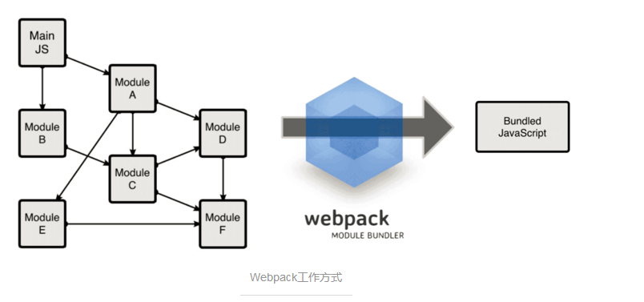
6.2.1 webpack工作方式
Webpack的工作方式是：把你的项目当做一个整体，通过一个给定的主文件（如：index.js），Webpack将从这个文件开始找到你的项目的所有依赖文件，使用loaders处理它们，最后打包为一个浏览器可识别的JavaScript文件。

Slide 51
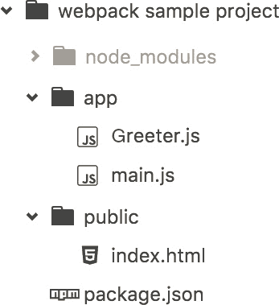
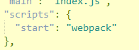
6.2.2 webpack安装
Webpack可以使用npm安装，新建一个空的练习文件夹（此处命名为webpack sample progect），在终端中转到该文件夹后执行下述指令就可以完成安装。
按照右图建立文件结构
根据demo中的例子，将Greeter.js、main.js、index.html
补充完成，在webpack.json中增加webpack的启动命令
//全局安装 npm install -g webpack //安装到你的项目目录 npm install --save-dev webpack

Slide 52
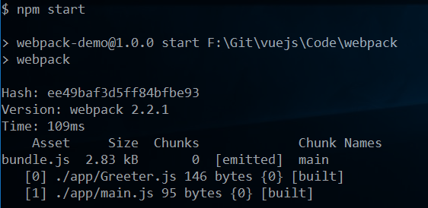
6.2.3 webpack运行
通过webpack.config.js来配置运行
运行npm start，即可根据上边配置文件生成bundel.js，运行index.html即可看到效果
module.exports = { entry: __dirname + "/app/main.js",//已多次提及的唯一入口文件 output: { path: __dirname + "/public",//打包后的文件存放的地方 filename: "bundle.js"//打包后输出文件的文件名 } }

Slide 53
6.2.4 webpack生成Source Maps
开发总是离不开调试，如果可以更加方便的调试当然就能提高开发效率，不过打包后的文件有时候你是不容易找到出错了的地方对应的源代码的位置的，Source Maps就是来帮我们解决这个问题的。
通过简单的配置后，Webpack在打包时可以为我们生成的source maps，这为我们提供了一种对应编译文件和源文件的方法，使得编译后的代码可读性更高，也更容易调试。
module.exports = { devtool: 'eval-source-map',//配置生成Source Maps，选择合适的选项 entry: __dirname + "/app/main.js", output: { path: __dirname + "/public", filename: "bundle.js" } }

Slide 54
6.2.5 webpack生成Source Maps
开发总是离不开调试，如果可以更加方便的调试当然就能提高开发效率，不过打包后的文件有时候你是不容易找到出错了的地方对应的源代码的位置的，Source Maps就是来帮我们解决这个问题的。
通过简单的配置后，Webpack在打包时可以为我们生成的source maps，这为我们提供了一种对应编译文件和源文件的方法，使得编译后的代码可读性更高，也更容易调试。
module.exports = { devtool: 'eval-source-map',//配置生成Source Maps，选择合适的选项 entry: __dirname + "/app/main.js", output: { path: __dirname + "/public", filename: "bundle.js" } }

Slide 55
6.2.4 webpack构建本地服务器
想让你的浏览器监测你的代码的修改，并自动刷新修改后的结果，其实Webpack提供一个可选的本地开发服务器，这个本地服务器基于node.js构建，可以实现你想要的这些功能，不过它是一个单独的组件，在webpack中进行配置之前需要单独安装它作为项目依赖
npm install --save-dev webpack-dev-server
module.exports = { devtool: 'eval-source-map', entry: __dirname + "/app/main.js", output: { path: __dirname + "/public", filename: "bundle.js" }, devServer: { contentBase: "./public",//本地服务器所加载的页面所在的目录 colors: true,//终端中输出结果为彩色 historyApiFallback: true,//不跳转 inline: true//实时刷新 } }

Slide 56
6.2.5 Loaders
Loaders是webpack中最让人激动人心的功能之一了。通过使用不同的loader，webpack通过调用外部的脚本或工具可以对各种各样的格式的文件进行处理，比如说分析JSON文件并把它转换为JavaScript文件，或者说把下一代的JS文件（ES6，ES7)转换为现代浏览器可以识别的JS文件。或者说对React的开发而言，合适的Loaders可以把React的JSX文件转换为JS文件。
Loaders需要单独安装并且需要在webpack.config.js下的modules关键字下进行配置，Loaders的配置选项包括以下几方面：
test：一个匹配loaders所处理的文件的拓展名的正则表达式（必须）
loader：loader的名称（必须）
include/exclude:手动添加必须处理的文件（文件夹）或屏蔽不需要处理的文件（文件夹）（可选）；
query：为loaders提供额外的设置选项（可选）

Slide 57
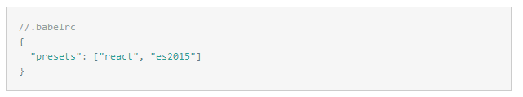
6.2.6 Babel
Babel其实是一个编译JavaScript的平台，它的强大之处表现在可以通过编译帮你达到以下目的：
下一代的JavaScript标准（ES6，ES7），这些标准目前并未被当前的浏览器完全的支持；
使用基于JavaScript进行了拓展的语言，比如React的JSX，比如Vue的Vuex
Babel其实可以完全在webpack.config.js中进行配置，但是考虑到babel具有非常多的配置选项，在单一的webpack.config.js文件中进行配置往往使得这个文件显得太复杂，因此一些开发者支持把babel的配置选项放在一个单独的名为 ".babelrc" 的配置文件中。我们现在的babel的配置并不算复杂，不过之后我们会再加一些东西，因此现在我们就提取出相关部分，分两个配置文件进行配置（webpack会自动调用.babelrc里的babel配置选项）

Slide 58
6.2.7 一切皆模块
Webpack有一个不可不说的优点，它把所有的文件都可以当做模块处理，包括你的JavaScript代码，也包括CSS和fonts以及图片等等等，只有通过合适的loaders，它们都可以被当做模块被处理。
CSS
webpack提供两个工具处理样式表，css-loader 和 style-loader，二者处理的任务不同，css-loader使你能够使用类似@import 和 url(...)的方法实现 require()的功能,style-loader将所有的计算后的样式加入页面中，二者组合在一起使你能够把样式表嵌入webpack打包后的JS文件中。
CSS预处理器
Sass 和 Less之类的预处理器是对原生CSS的拓展，它们允许你使用类似于variables, nesting, mixins, inheritance等不存在于CSS中的特性来写CSS，CSS预处理器可以这些特殊类型的语句转化为浏览器可识别的CSS语句，
你现在可能都已经熟悉了，在webpack里使用相关loaders进行配置就可以使用了，以下是常用的CSS 处理loaders
插件（Plugins）
插件（Plugins）是用来拓展Webpack功能的，它们会在整个构建过程中生效，执行相关的任务。
Loaders和Plugins常常被弄混，但是他们其实是完全不同的东西，可以这么来说，loaders是在打包构建过程中用来处理源文件的（JSX，Scss，Less..），一次处理一个，插件并不直接操作单个文件，它直接对整个构建过程其作用。

Slide 59
7. 单文件组件

Slide 60
7.1 单文件组件介绍
在很多Vue项目中，我们使用 Vue.component 来定义全局组件，紧接着用 new Vue({ el: '#container '}) 在每个页面内指定一个容器元素，这种方式有以下的缺点：
全局定义(Global definitions) 强制要求每个 component 中的命名不得重复
字符串模板(String templates) 缺乏语法高亮，在 HTML 有多行的时候，需要用到丑陋的 \
不支持CSS(No CSS support) 意味着当 HTML 和 JavaScript 组件化时，CSS 明显被遗漏
没有构建步骤(No build step) 限制只能使用 HTML 和 ES5 JavaScript, 而不能使用预处理器，如 Pug (formerly Jade) 和 Babel
文件扩展名为 .vue 的 single-file components(单文件组件) 为以上所有问题提供了解决方法，并且还可以使用 Webpack 或 Browserify 等构建工具。

Slide 61
7.1 单文件组件介绍
vuejs 自定义了一种.vue文件，把html, css, js 写到这一个文件中，实现了对一个组件的封装， 一个.vue 文件就是一个单独的组件。由于.vue文件是自定义的，浏览器不认识，所以需要对该文件进行解析。 在webpack构建中，需要安装vue-loader 对.vue文件进行解析。在 sumlime 编辑器中，我们 书写.vue 文件，可以安装vue syntax highlight 插件，增加对文件的支持。
使用vue-cli脚手架工具生成项目的话，webpack的基本配置已经被设置好了，无需我们在单独设置安装
在 .vue 文件中， template 中写html 代码，其实就是定义模板；script中写js 代码，它定义这个组件中所需要的数据和及其操作， style 里面写css 样式，定义这个组件的样式

Slide 62
7.2 单文件组件
文件扩展名为 .vue 的
single-file components(单文件组件)例如：见左边：
现在我们获得：
完整语法高亮
CommonJS 模块
组件化的 CSS

Slide 63
7.3 使用vue-cli构建单文件组件应用
由于单文件组件格式为*.vue，这个单文件组件是由vue自己定义的，所以需要结合Vue提供的脚手架来使用
Vue提供了构建工具，vue-cli
npm install -g vue-cli
vue init webpack my-project
cd my-project
npm install
npm run dev

Slide 64
7.3 使用Vue单文件组件
首先需要通过import引入组件：
然后在页面中，即可以使用标签的方式引入了：
下面是完整的示例代码：
import Sidebar from './components/Sidebar' export default { components: { 'sidebar': Sidebar } }
<div class="col-sm-3"> <sidebar></sidebar> </div>

Slide 65
7.4 Vue单文件组件示例代码
完整的示例代码：App.vue引入了SiderBar.vue
<template> <div id="wrapper"> <nav class="navbar navbar-default"> <div class="container"> <a class="navbar-brand" href="#"> <i class="glyphicon glyphicon-time"></i> 计划板 </a> <ul class="nav navbar-nav"> <li><router-link to="/home">首页</router-link></li> <li><router-link to="/time-entries">计划列表</router-link></li> </ul> </div> </nav> <div class="container"> <div class="col-sm-3"> <sidebar></sidebar> </div> <div class="col-sm-9"> <router-view></router-view> </div> </div> </div> </template> <script> import Sidebar from './components/Sidebar' export default { components: { 'sidebar': Sidebar } } </script>

Slide 66
8.路由

Slide 67
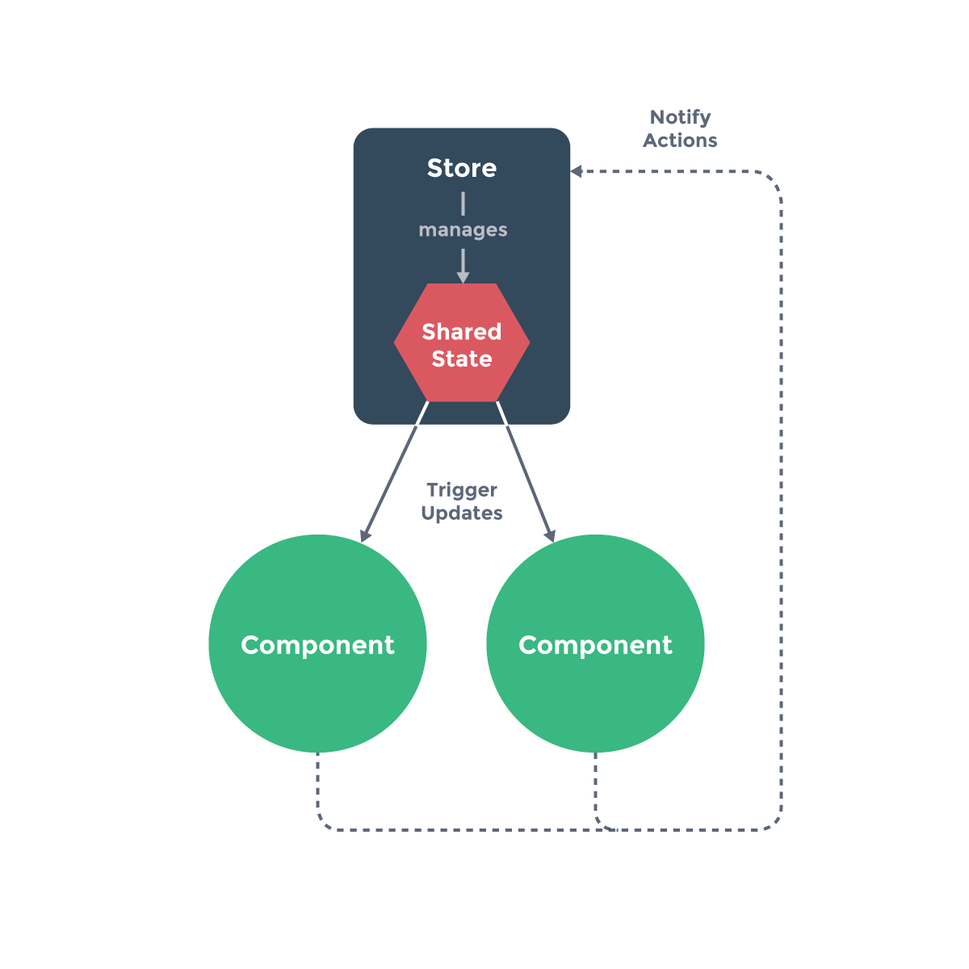
8.1 官方路由
由于多个状态分散的跨越在许多组件和交互间各个角落，大型应用复杂度也经常逐渐增长。为了解决这个问题，Vue 提供 vuex： 我们有受到 Elm 启发的状态管理库。vuex 甚至集成到 vue-devtools，无需配置即可访问时光旅行。

Slide 68
8.2 安装
通过npm命令安装
npm install vue-router

Slide 69
8.3 基本使用
1、使用路由：在main.js中，需要明确安装路由功能
2、定义组件，这里使用从其他文件import进来
import Vue from 'vue' import VueRouter from 'vue-router' import App from './App.vue' Vue.use(VueRouter)
import index from './components/index.vue' import hello from './components/hello.vue'

Slide 70
8.3 基本使用
3、定义路由
4、创建 router 实例，然后传 routes 配置
const routes = [ { path: '/index', component: index }, { path: '/hello', component: hello }, ]
const router = new VueRouter({ routes })

Slide 71
8.3 基本使用
5、创建和挂载根实例。通过 router 配置参数注入路由，从而让整个应用都有路由功能
const app = new Vue({ el: '#app', router ...App })

Slide 72
8.4 重定向 redirect
路由不仅仅能够关联Vue组件，也可以进行页面的重定向
const routes = [ { path: '/', redirect: '/index'}, // 这样进/ 就会跳转到/index { path: '/index', component: index } ]

Slide 73
8.4 嵌套路由
实际应用界面，通常由多层嵌套的组件组合而成。
比如，我们 “首页”组件中，还嵌套着 “登录”和 “注册”组件，那么URL对应就是/home/login和/home/reg
const routes = [ { path: '/', redirect: '/home' }, { path: '/home', component: Home, children:[ { path: '/home/login', component: Login}, { path: '/home/reg', component: Reg} ] }, { path: '/news', component: News} ]

Slide 74
8.5 懒加载
针对大型的复杂应用，我们会有一个疑问，这么多组件，加载不会造成页面响应速度变慢么，其实是有解决办法的，就是懒加载，即用到的时候，才加载或者延时加载，已达到友好的体验。
const routes = [ { path: '/index', component: resolve => require(['./index.vue'], resolve) }, { path: '/hello', component: resolve => require(['./hello.vue'], resolve) }, ]

Slide 75
8.6 <router-link>
上面讲的都是路由怎么配置，那么有一个问题就是，路由配置好了，如果在页面上写路由地址呢，直接用a标签来写是不行的，这时候就需要用到router-link。
<!-- 字符串 --> <router-link to="home">Home</router-link> <!-- 渲染结果 --> <a href="home">Home</a> <!-- 使用 v-bind 的 JS 表达式 --> <router-link v-bind:to="'home'">Home</router-link> <!-- 不写 v-bind 也可以，就像绑定别的属性一样 --> <router-link :to="'home'">Home</router-link> <!-- 同上 --> <router-link :to="{ path: 'home' }">Home</router-link> <!-- 命名的路由 --> <router-link :to="{ name: 'user', params: { userId: 123 }}">User</router-link> <!-- 带查询参数，下面的结果为 /register?plan=private --> <router-link :to="{ path: 'register', query: { plan: 'private' }}">Register</router-link>

Slide 76
8.7 路由信息对象
一个路由route对象，内部所含的对象和属性如下：
1.$route.path 字符串，对应当前路由的路径，总是解析为绝对路径，如 "/foo/bar"。 2.$route.params 一个 key/value 对象，包含了 动态片段 和 全匹配片段，如果没有路由参数，就是一个空对象。 3.$route.query 一个 key/value 对象，表示 URL 查询参数。例如，对于路径 /foo?user=1，则有 $route.query.user == 1，如果没有查询参数，则是个空对象。 4.$route.hash 当前路由的 hash 值 (不带 #) ，如果没有 hash 值，则为空字符串。 5.$route.fullPath 完成解析后的 URL，包含查询参数和 hash 的完整路径。 6.$route.matched 一个数组，包含当前路由的所有嵌套路径片段的 路由记录 。路由记录就是 routes 配置数组中的对象副本（还有在 children 数组）。

Slide 77
9.综合实例

Slide 78
9.1 前言
我们将会选择使用一些vue周边的库vue-cli, vue-router,vue-resource,vuex，以达到：
使用vue-cli创建项目
使用vue-router实现单页路由
用vuex管理我们的数据流
使用vue-resource请求我们的node服务端
使用.vue文件进行组件化的开发
完成父子组件之间的数据通讯

Slide 79
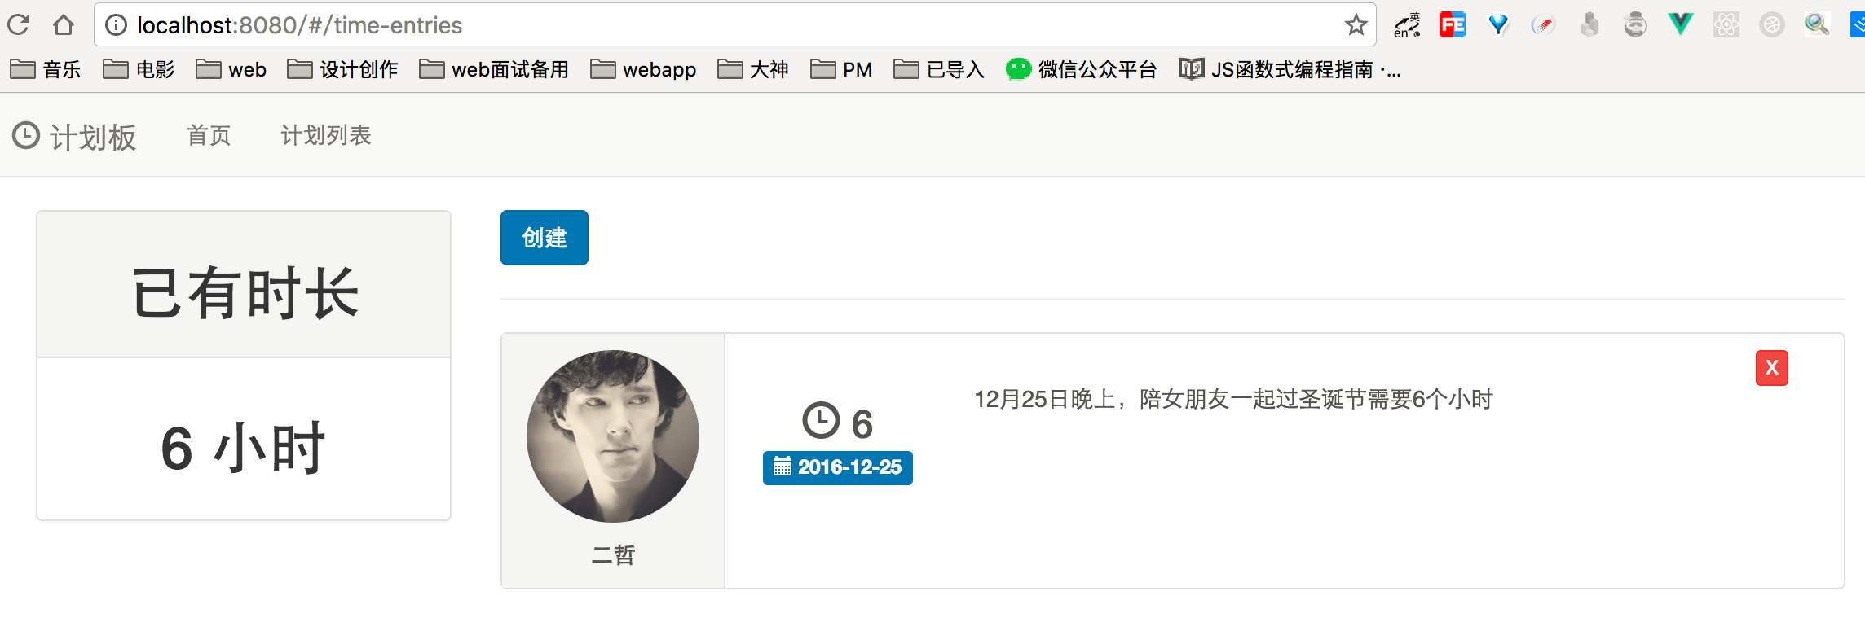
9.2 demo预期
最终，我们会构建出一个小的demo，如图：

Slide 80
9.3 安装
我们将会使用webpack去为我们的模块打包，预处理，热加载。如果你对webpack不熟悉，它就是可以帮助我们把多个js文件打包为1个入口文件，并且可以达到按需加载。这就意味着，我们不用担心由于使用太多的组件，导致了过多的HTTP请求，这是非常有益于产品体验的。但我们并不只是为了这个而使用webpack，我们需要用webpack去编译.vue文件，如果没有使用一个loader去转换我们.vue文件里的style、js和html，那么浏览器就无法识别。
模块热加载是webpack的一个非常碉堡的特性，将会为我们的单页应用带来极大的便利。通常来说，当我们修改了代码刷新页面，那应用里的所有状态就都没有了。这对于开发一个单页应用来说是非常痛苦的，因为需要重新在跑一遍流程。如果有模块热加载，当你修改了代码，你的代码会直接修改，页面并不会刷新，所以状态也会被保留。
Vue也为我们提供了CSS预处理，所以我们可以选择在.vue文件里写LESS或者SASS去代替原生CSS。
我们过去通常需要使用npm下载一堆的依赖，但是现在我们可以选择Vue-cli。这是一个vue生态系统中一个伟大创举。这意味着我们不需要手动构建我们的项目，而它就可以很快地为我们生成。

Slide 81
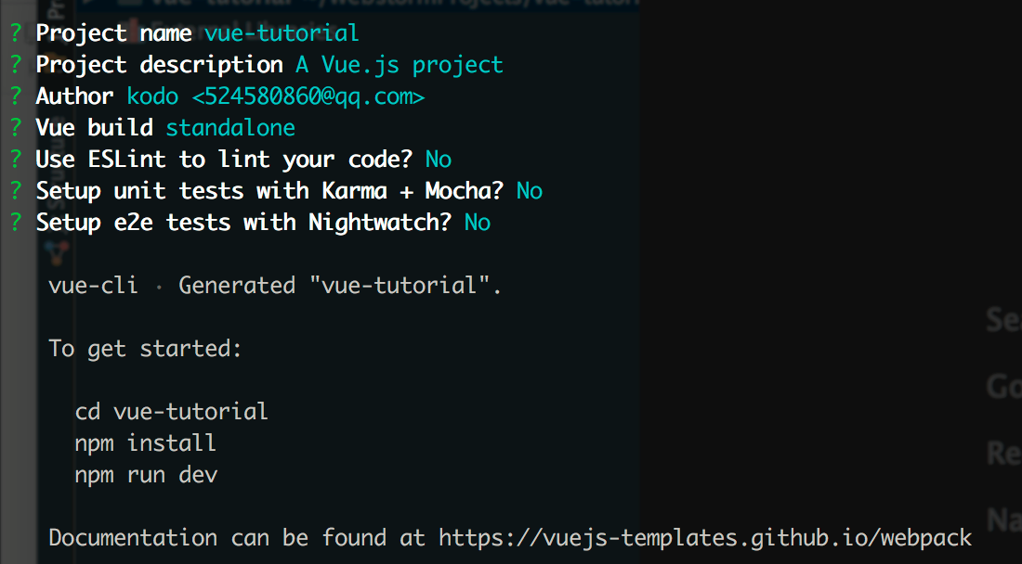
9.3.1 使用vue-cli构建工程
首先，安装vue-cli。(确保你有node和npm，详细教程见6.1)
npm i -g vue-cli
然后创建一个webpack项目并且下载依赖
vue init webpack vue-tutorial

Slide 82
9.3.2 安装依赖包
cd vue-demo
npm i
接着使用 npm run dev 在热加载中运行我们的应用
这一行命令代表着它会去找到package.json的scripts对象，执行node bulid/dev-server.js。在这文件里，配置了Webpack，会让它去编译项目文件，并且运行服务器，我们在localhost:8080即可查看我们的应用。
这些都准备好后，我们需要为我们的路由、XHR请求、数据管理下载三个库，我们可以从vue的官网中找到他们。另外我们使用bootstrap作为我的UI库
npm i vue-resource vue-router vuex bootstrap --save

Slide 83
9.4 初始化
查看我们的应用文件，我们可以在src目录下找到App.vue和main.js。main.js将会作为我们应用的入口文件而App.vue会作为我们应用的初始化组件。先让我们来完善下main.js
import Vue from 'vue' import VueRouter from 'vue-router' import VueResource from 'vue-resource' import App from './App' import Home from './components/Home' import 'bootstrap/dist/css/bootstrap.css' Vue.use(VueRouter) Vue.use(VueResource) const routes = [{ path : '/', component : Home },{ path : '/home', component : Home }]; const router = new VueRouter({ routes }); /* eslint-disable no-new */ // 实例化我们的Vue var app = new Vue({ el: '#app', router, ...App, });

Slide 84
9.4 初始化
可以发现我们在main.js里使用了两个组件App.vue和Home.vue，稍后让我们具体实现它们的内容。
而我们的index.html只需要保留<div id="app"></div>即可，我们的Vue在实例化时设置了el : '#app' 所以会替换这标签，为我们App组件的内容
//index.html
<div id="app"></div>
我们的初始化就到这结束了，接下来让我们开始创建组件。

Slide 85
9.5.1 创建组件-app结构
首先我们在App.vue里为我们的应用写个顶部导航。
<template> <div id="wrapper"> <nav class="navbar navbar-default"> <div class="container"> <a class="navbar-brand" href="#"> <i class="glyphicon glyphicon-time"></i> 计划板 </a> <ul class="nav navbar-nav"> <li><router-link to="/home">首页</router-link></li> <li><router-link to="/time-entries">计划列表</router-link></li> </ul> </div> </nav> <div class="container"> <div class="col-sm-3"> </div> <div class="col-sm-9"> <router-view></router-view> </div> </div> </div> </template>
除了我们的navbar以外，我们还需要一个.Container去放我们其余需要展示的信息。
并且在这里我们要放一个router-view标签，vue-router的切换就是通过这个标签开始显现的。
通过router-link来进行路由的切换

Slide 86
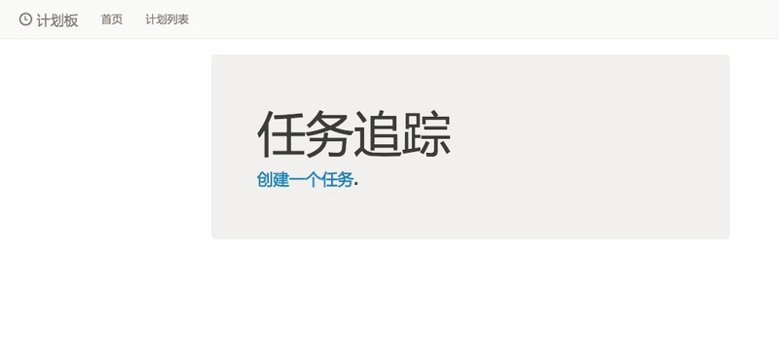
9.5.2 创建组件-Home页搭建
我们需要创建一个Home.vue作为我们的首页
搭建完成后，应该可以看到右图效果
// src/components/Home.vue <template> <div class="jumbotron"> <h1>任务追踪</h1> <p> <strong> <router-link to="/time-entries">创建一个任务</router-link> </strong> </p> </div> </template>

Slide 87
9.5.3 创建组件-侧边栏组件
我们首页左侧还有一块空白，我们需要它放下一个侧边栏去统计所有计划的总时间。
在左侧，我们通过嵌套的方式，又引入了一个子组件Sidebar.vue，接下来我们创建Sidebar.vue
// src/App.vue //上面内容没有改动，只修改了红字标识的部分 <div class="container"> <div class="col-sm-3"> <sidebar></sidebar> </div> <div class="col-sm-9"> <router-view></router-view> </div> </div> //... <script> import Sidebar from './components/Sidebar.vue' export default { components: { 'sidebar': Sidebar }, } </script>

Slide 88
9.5.3 创建组件-侧边栏组件
我们将App.vue中引入的Sidebar.vue创建出来：
// src/components/Sidebar.vue <template> <div class="panel panel-default"> <div class="panel-heading"> <h1 class="text-center">已有时长</h1> </div> <div class="panel-body"> <h1 class="text-center">{{ time }} 小时</h1> </div> </div> </template> <script> export default { computed: { time() { return this.$store.state.totalTime } } } </script>

Slide 89
9.5.4 创建组件-计划列表组件Templete
整个App.vue上的内容已经完善，接下来可以去创建“创建计划列表组件”了
// src/components/TimeEntries.vue <template> <div> <router-link v-if="$route.path !== '/time-entries/log-time'" to="/time-entries/log-time" class="btn btn-primary">创建</router-link> <div v-if="$route.path === '/time-entries/log-time'"><h3>创建</h3></div> <hr> <router-view></router-view> <div class="time-entries"> <p v-if="!plans.length"><strong>还没有任何计划</strong></p> <div class="list-group"> <a class="list-group-item" v-for="(plan,index) in plans"> <div class="row"> <div class="col-sm-2 user-details"> <img :src="plan.avatar" class="avatar img-circle img-responsive" /> <p class="text-center"> <strong> {{ plan.name }}</strong></p> </div> <div class="col-sm-2 text-center time-block"> <h3 class="list-group-item-text total-time"> <i class="glyphicon glyphicon-time"></i>{{ plan.totalTime }} </h3> <p class="label label-primary text-center"> <i class="glyphicon glyphicon-calendar"></i>{{ plan.date }} </p> </div> <div class="col-sm-7 comment-section"><p>{{ plan.comment }}</p></div> <div class="col-sm-1"> <button class="btn btn-xs btn-danger delete-button" @click="deletePlan(index)">X</button> </div> </div> </a> </div> </div> </div> </template>

Slide 90
9.5.4 创建组件-计划列表组件Template
上面我们创建了Template部分，有几点需要说明：
Router-link中：`v-if`是vue的一个指令`$route.path`是当前路由对象的路径，会被解析为绝对路径当、`$route.path !== '/time-entries/log-time'`为`true`是显示，`false`，为不显示。、to 路由跳转地址
v-for循环，注意参数顺序为(item,index) in items
`:src`属性，这个是vue的属性绑定简写`v-bind`可以缩写为`:`
比如a标签的`href`可以写为`:href`
并且在vue的指令里就一定不要写插值表达式了(`:src={{xx}}`)，vue自己会去解析

Slide 91
9.5.5 创建组件-计划列表组件Script
上面完成了Template，我们都知道，一个组件是由三部分组成，Template必不可少，如果需要逻辑处理呢，则需要来写Script部分
// src/components/TimeEntries.vue <script> export default { name : 'TimeEntries', data:function(){ return { plans:[] } }, created:function(){ this.getPlans(); } methods : { getPlans(){ this.plans = this.$store.state.list; }, deletePlan(idx) { // 稍后再来说这里的方法 // 减去总时间 this.$store.dispatch('decTotalTime',this.plans[idx].totalTime) // 删除该计划 this.$store.dispatch('deletePlan',idx) } } } </script>

Slide 92
9.5.6 创建组件-计划列表组件Style
Template和Script部分写完，基本上组件就可以运行了，但是我们需要对自定义的样式，就好像买了房子，不装修一样，必要的样式也是不可或缺的部分：
// src/components/TimeEntries.vue <style> .avatar { height: 75px; margin: 0 auto; margin-top: 10px; margin-bottom: 10px; } .user-details { background-color: #f5f5f5; border-right: 1px solid #ddd; margin: -10px 0; } .time-block { padding: 10px; } .comment-section { padding: 20px; } </style>

Slide 93
9.5.7 创建组件-创建任务组件Template
有了任务列表，势必需要添加任务的组件，不然列表数据岂不是一直都是空的，由此，我们需要继续创建“创建任务组件”
// src/components/LogTime.vue <template> <div class="form-horizontal"> <div class="form-group"> <div class="col-sm-6"> <label>日期</label> <input type="date" class="form-control" v-model="date" placeholder="Date" /> </div> <div class="col-sm-6"> <label>时间</label> <input type="number" class="form-control" v-model="totalTime" placeholder="Hours" /> </div> </div> <div class="form-group"> <div class="col-sm-12"> <label>备注</label> <input ype="text" class="form-control" v-model="comment" placeholder="Comment" /> </div> </div> <button class="btn btn-primary" @click="save()">保存</button> <router-link to="/time-entries" class="btn btn-danger">取消</router-link> <hr> </div> </template>

Slide 94
9.5.7 创建组件-创建任务组件Script
同计划组件一样，写完Template，继续来写Script：
<script> export default { name : 'LogTime', data() { return { date : '', totalTime : '', comment : '' } }, methods:{ save() { const plan = { name : '二哲', image : 'https://sfault-avatar.b0.upaiyun.com/888/223/888223038-5646dbc28d530_huge256', date : this.date, totalTime : this.totalTime, comment : this.comment }; this.$store.dispatch('savePlan', plan) this.$store.dispatch('addTotalTime', this.totalTime) this.$router.go(-1) } } } </script>

Slide 95
9.5.8 子组件的路由配置
LogTime属于我们TimeEntries组件的一个子路由，所以我们依旧需要配置下我们的路由，并且利用webpack让它懒加载，减少我们首屏加载的流量：
注意：//...表示的是上下代码省略，而不是这个main.js就简化成这样了
// src/main.js //... const routes = [{ path : '/', component : Home },{ path : '/home', component : Home },{ path : '/time-entries', component : TimeEntries, children : [{ path : 'log-time', // 懒加载 component : resolve => require(['./components/LogTime.vue'],resolve), }] }]; //...

Slide 96
9.6 数据共享
我们的数据在各个路由页面是共享的，所以我们需要把数据存在store里
我们在src下创建个目录为store
在store下分别创建4个js文件actions.js,index.js,mutation-types.js,mutations.js
这其实就是一个发布订阅的模式：
mutation-types 记录我们所有的事件名
mutations 注册我们各种数据变化的方法
actions 则可以编写异步的逻辑或者是一些逻辑，再去commit我们的事件
最后由index页面做整合封装

Slide 97
9.7.1 Vuex数据通信-mutation-types
接着我们看mutation-types.js，既然想很明确了解数据，那就应该有什么样的操作看起
PS：在这有个技巧就是，在mutations里都是用大写下划线连接，而我们的actions里都用小写驼峰对应。
// src/store/mutation-types.js // 增加总时间或者减少总时间 export const ADD_TOTAL_TIME = 'ADD_TOTAL_TIME'; export const DEC_TOTAL_TIME = 'DEC_TOTAL_TIME'; // 新增和删除一条计划 export const SAVE_PLAN = 'SAVE_PLAN'; export const DELETE_PLAN = 'DELETE_PLAN';

Slide 98
9.7.2 Vuex数据通信-mutations
接下来在mutations中注册我们各种数据变化的方法
// src/store/mutations.js import * as types from './mutation-types' export default { // 增加总时间 [types.ADD_TOTAL_TIME] (state, time) { state.totalTime = state.totalTime + time }, // 减少总时间 [types.DEC_TOTAL_TIME] (state, time) { state.totalTime = state.totalTime - time }, // 新增计划 [types.SAVE_PLAN] (state, plan) { // 设置默认值，未来我们可以做登入直接读取昵称和头像 const avatar = 'https://sfault-avatar.b0.upaiyun.com/147/223/147223148-573297d0913c5_huge256'; state.list.push( Object.assign({ name: '二哲', avatar: avatar }, plan) ) }, // 删除某计划 [types.DELETE_PLAN] (state, idx) { state.list.splice(idx, 1); } };

Slide 99
9.7.3 Vuex数据通信-actions
最后结合actions来看：
actions其实就是去触发事件和传入参数
// src/store/actions.js import * as types from './mutation-types' export default { addTotalTime({ commit }, time) { commit(types.ADD_TOTAL_TIME, time) }, decTotalTime({ commit }, time) { commit(types.DEC_TOTAL_TIME, time) }, savePlan({ commit }, plan) { commit(types.SAVE_PLAN, plan); }, deletePlan({ commit }, plan) { commit(types.DELETE_PLAN, plan) } };

Slide 100
9.7.4 Vuex数据通信-index
仔细思考一下，我们需要两个全局数据，一个为所有计划的总时间，一个是计划列表的数组。src/store/index.js 没啥太多可介绍的，其实就是传入我们的state,mutations,actions来初始化我们的Store。
// src/store/index.js 完整代码 import Vue from 'vue' import Vuex from 'vuex' import mutations from './mutations' import actions from './actions' Vue.use(Vuex); const state = { totalTime: 0, list: [] }; export default new Vuex.Store({ state, mutations, actions })

Slide 101
9.8 整合store
这个stroe完成后，为了能在app中调用它，需要在main.js中传入
// src/store/main.js import store from './store' // ... var app = new Vue({ el: '#app', router, store, ...App, });

Slide 102
9.9 开始体验下你自己的任务计划板吧！
写到这里，我们的程序就已经完成了
由总体App.vue，中间嵌套了Sidebar和路由<router-view></router-view>，通过路由控制Home和TimeEntries的显示
TimeEntries中又嵌套了子组件logTime，以及配置了延时加载
组件直接跳转通过vue-router，数据通信通过vuex，界面又同时使用了bootstrap，数据存储使用了store
基本上Vue的所有高级功能通过本实例全部展现了出来
接下来，通过node.js来运行 npm run dev 看看你的成果吧

